Slide 1









T
o
á
n

Slide 2




Slide 3

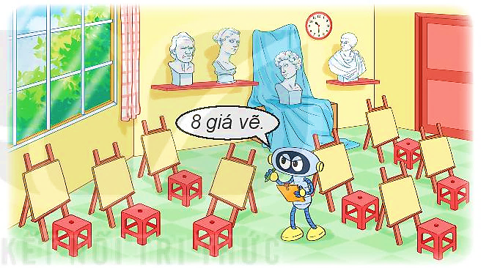
Rô bốt được giao nhiệm vụ kiểm tra số lượng một số đồ vật trong phòng học.
Bạn ấy quan sát, đếm và ghi lại được kết quả như sau:
Giá vẽ | Đồng hồ | Bức tượng | Ghế
8 | 1 | 4 | 8

Slide 4
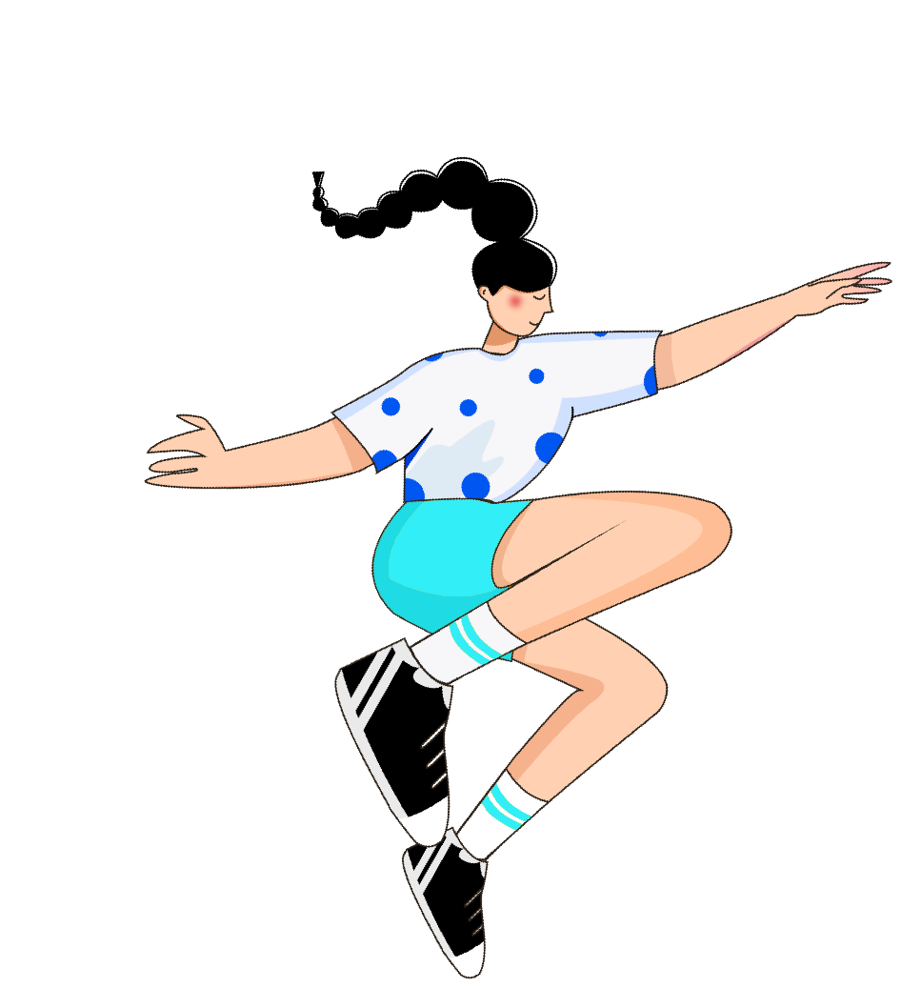


Slide 5
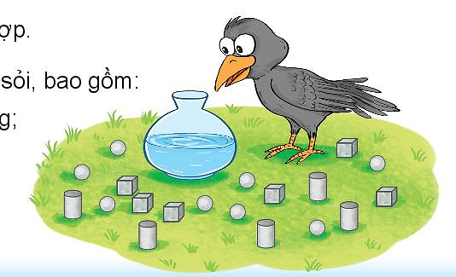
1
Quan sát tranh để tìm số thích hợp
Xung quanh quạ đen có ? viên sỏi, bao gồm:
? viên sỏi dạng khối lập phương;
? viên sỏi dạng khối trụ;
? viên sỏi dạng khối cầu;
6
5
8

Slide 6
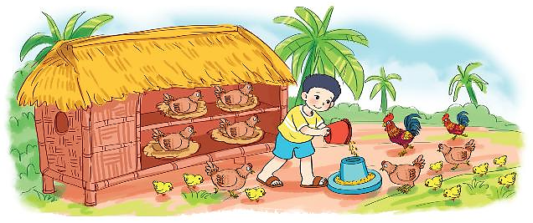
2
Quan sát tranh để trả lời
Số ?
Mỗi loại gà có bao nhiêu con?
Gà trống | Gà mái | Gà con
2
7
9
b) Chọn câu trả lời đúng
Loại gà nào nhiều nhất
Gà trống B. Gà mái C. Gà con
Loại gà nào ít nhất
Gà trống B. Gà mái C. Gà con
c) Có tất cả bao nhiêu con gà?
2 + 7 + 9 = 18 (con)

Slide 7
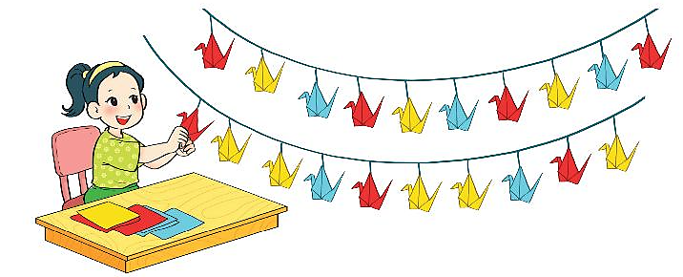
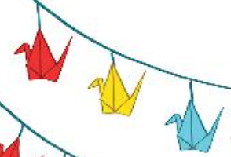
3
Quan sát tranh rồi trả lời
a. Mai gấp được bao nhiêu con hạc giấy mỗi màu?
7
8
5
b. Hạc giấy màu nào nhiều nhất?
Hạc giấy màu nào ít nhất?

Slide 8
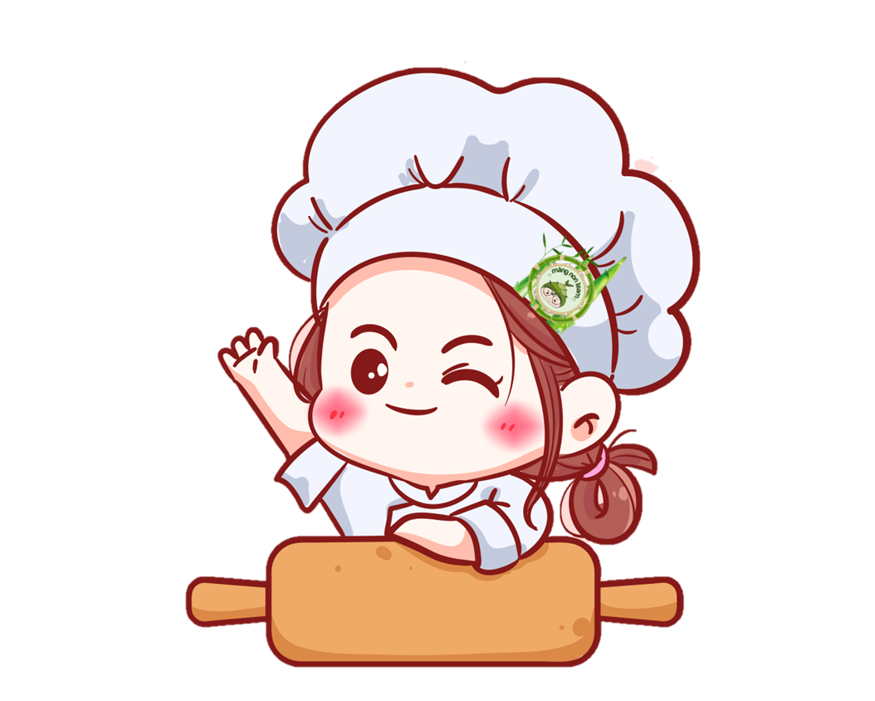
CỦNG CỐ
Măng Non

Slide 9
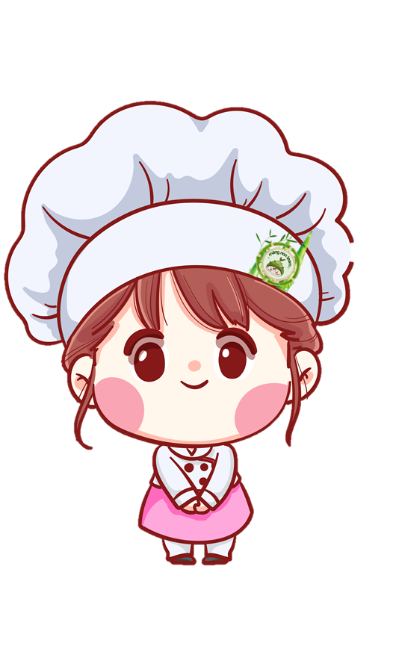

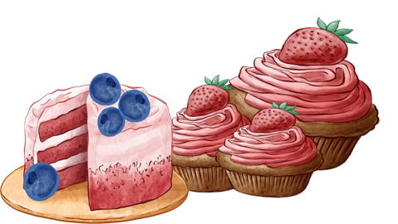
CHIẾC BÁNH
NGỌT NGÀO
Nhanh tay nhận những phần bánh thơm ngon bằng cách trả lời đúng các câu hỏi sau đây nhé!
Diệu Hiền

Slide 10



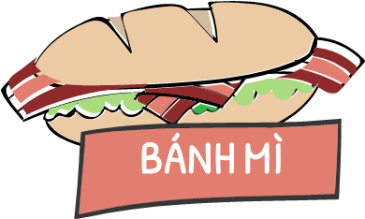
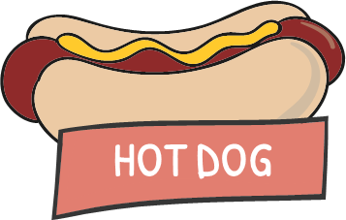
Notes:
Nhấn vào các món ăn để đến câu hỏi, nhấn vào mũi tên đến bài mới (Thầy cô tự cài hyperlink)
Game by Măng Non – Tài liệu Tiểu học, cấm sử dụng để buôn bán và reup dưới mọi hình thức.
Nhất là cô Hương Thảo.

Slide 11




Có bao nhiêu chiếc bánh?
6
7
5
9
Notes:
Nhấn vào món ăn để quay lại hoặc mũi tên quay lại.

Slide 12
Có bao nhiêu
con hạc màu đỏ?
3
5
2
7

Slide 13
Hạc giấy màu nào
ít nhất?
Hạc giấy màu đỏ.
Hạc giấy màu vàng.
Hạc giấy màu xanh.

Slide 14


